Slide 1
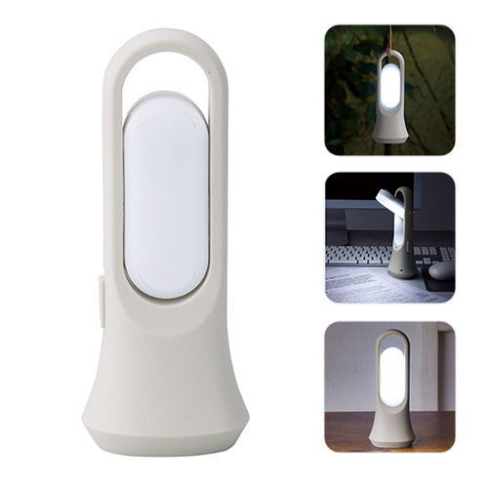
【提案書】
2WAYルーム＆トーチライト
特徴
角度調整できるスタンドとして、吊り下げるトーチとして、さらに懐中電灯としても利用できる便利なライトです。非常用としても優秀なため、防災イベント等の特典用などにもおすすめ。
納期
納期スペース
仕様
素材：ポリプロピレン、ポリスチレン
サイズ：190×76×58mm箱サイズ198×81×62mm
包装：化粧箱入
備考：名入れ可能 単三乾電池×2本（別）
お見積
お見積りスペース

